Slide 1
Hoy es miércoles el dieciséis de septiembre de dos mil quince.
White Board
El calentamiento: Next slide
Pregunta influyente: Would you tell me about yourself?
Objectivo: The Student can give basic descriptions about himself and understand others when describing themselves.
Actividades: Powerpoint, Ser, Adjectives, tine
Tarea: Have notebook, folder, etc. ready by Monday 9/21/15.
SPI’s: 1.1 C, D, F; 1.3 A

Slide 2
Calentamiento: fill in the chart with either the correct form of ser or the correct subject pronoun.
 | Soy
Tú
Usted
Él/Ella
 | Somos
Ellos/Ellas
 | Son

Slide 3
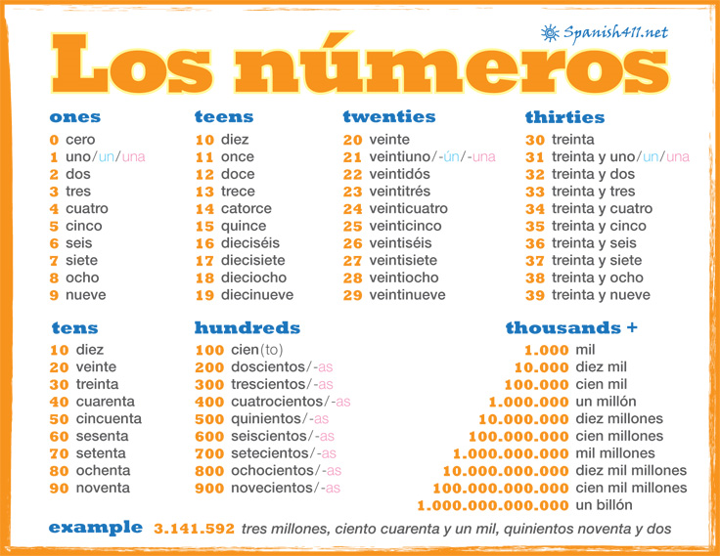

Slide 4
¿Qué hora es?
If it it between 1:00 and 1:59, use the phrase:
Es la…
For all other times, use the phrase:
Son las…
Ejemplos:
Es la una.
Son las dos.

Slide 5
¿Qué hora es?
To say the minutes between 01 and 30, use y + the number of minutes.
Ejemplo
Son las dos y veinte.

Slide 6
¿Qué hora es?
To say the minutes between 31 and 59, there are two options:
use y + the number of minutes.
Go up to the next hour, use menos, then subtract the number of minutes from sixty.
Ejemplo
Es la una y cuarenta. Son las dos menos veinte.

Slide 7
¿Qué hora es?
To say the minutes between 31 and 59:
Go up to the next hour.
Son las dos
2. Use menos.
Son las dos menos
3. Subtract the number of minutes from 60.
60 – 40 = 20
Son las dos menos veinte

Slide 8
¿Qué hora es?
To say the minutes between 31 and 59:
Go up to the next hour.
Son las cuatro
2. Use menos.
Son las cuatro menos
3. Subtract the number of minutes from 60.
60 – 35 = 25
Son las cuatro menos veinticinco

Slide 9
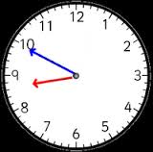
¿Qué hora es?
To say the minutes between 31 and 59:
Go up to the next hour.
Son las nueve
2. Use menos.
Son las nueve menos
3. Subtract the number of minutes from 60.
60 – 50 = 10
Son las nueve menos diez

Slide 10
¿Qué hora es?
Write down the time.
1. 2. 3.
4. 5. 6.

